Slide 1
Chương 5: Tư Tưởng Hồ Chí Minh Về Đại đoàn kết dân tộc và Đoàn Kết Quốc Tế (tiếp)

Slide 2
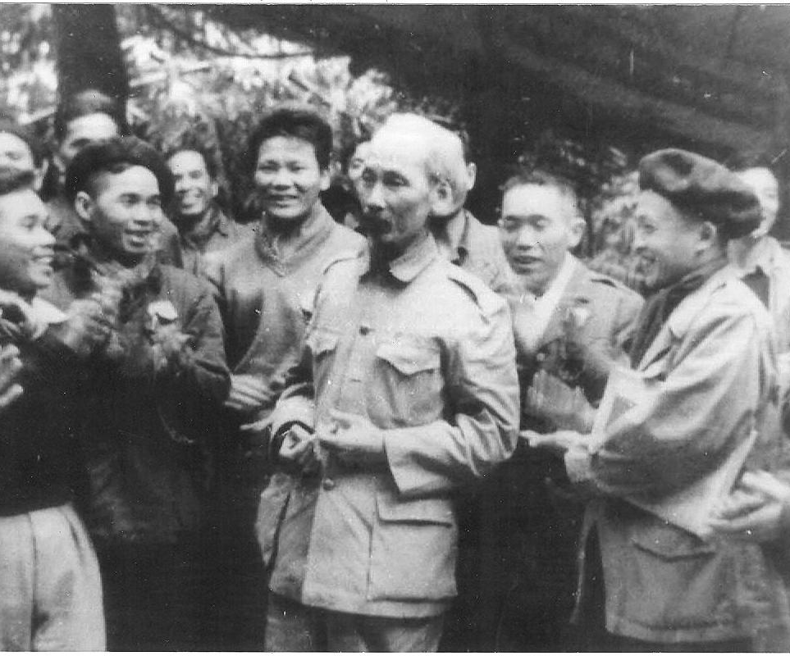
Instructions
Chương 5 sẽ trang bị cho sinh viên những quan điểm cơ bản của tư tưởng Hồ Chí Minh về đại đoàn kết toàn dân tộc, kết hợp sức mạnh dân tộc với sức mạnh thời đại và sự vận dụng của Đảng Cộng sản Việt Nam vào sự nghiệp đổi mới đất nước.
Outline
5.1. TƯ TƯỞNG HỒ CHÍ MINH VỀ ĐẠI ĐOÀN KẾT TOÀN DÂN TỘC
5.2. TƯ TƯỞNG HỒ CHÍ MINH VỀ ĐOÀN KẾT QUỐC TẾ
5.3. VẬN DỤNG TƯ TƯỞNG HỒ CHÍ MINH VỀ ĐẠI ĐOÀN KẾT TOÀN DÂN TỘC VÀ ĐOÀN KẾT QUỐC TẾ TRONG GIAI ĐOẠN HIỆN NAY

Slide 3
5.2. Tư tưởng Hồ Chí Minh về đoàn kết quốc tế 5.2.2. Lực lượng đoàn kết quốc tế và hình thức tổ chức

Slide 4
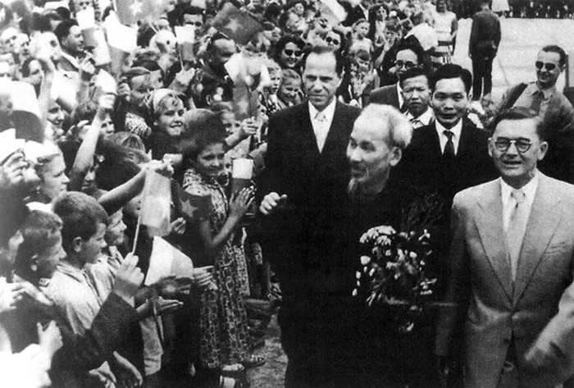
Các lực lượng cần đoàn kết
Phong trào cộng sản và công nhân Thế Giới
Phong trào đấu tranh dân tộc
Các lực lượng tiến bộ
Nhân dân Ba Lan nồng nhiệt đón chào Chủ tịch Hồ Chí Minh và Đoàn đại biểu Chính phủ Việt Nam Dân chủ Cộng hòa, tháng 7/1957

Slide 5
Hình thức tổ chức
Đoàn kết quốc tế trong tư tưởng Hồ Chí Minh không phải là vấn đề sách lược một thủ đoạn chính trị nhất thời mà là vấn đề có tính nguyên tắc, một đòi hỏi khách quan của cách mạng Việt Nam
Đối với các dân tộc trên bán đảo Đông Dương, Hồ Chí Minh dành sự quan tâm đặc biệt.
Đồng thời, Hồ Chí Minh chăm lo củng cố mối quan hệ đoàn kết hữu nghị hợp tác nhiều mặt với Trung Quốc - nước láng giềng có quan hệ lịch sử văn hoá lâu dài với Việt Nam; thực hiện đoàn kết với các dân tộc châu Á và châu Phi đấu tranh giành độc lập.

Slide 6
Hình thành 4 mặt trận đoàn kết
Mặt trận đại đoàn kết dân tộc
Mặt trận đoàn kết Việt-Miên-Lào
Mặt trận nhân dân á phi đoàn kết với VN
Mặt trận nhân dân thế giới đoàn kết với VN chống đế quốc xâm lược

Slide 7
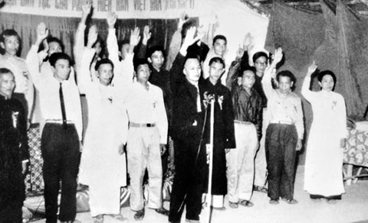
Mặt trận đại đoàn kết dân tộc
Khơi dậy sức mạnh và quyền tự quyết của mỗi dân tộc
Ngày 20/12/1960, các thành viên của Ủy ban Trung ương Mặt trận Dân tộc Giải phóng miền Nam Việt Nam tuyên thệ trong Lễ thành lập Mặt trận

Slide 8
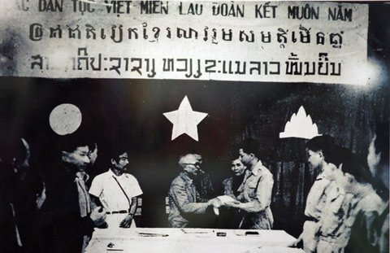
Mặt trận đoàn kết Việt-Miên-Lào
Phối hợp và giúp đỡ lẫn nhau cùng chiến đấu thắng lợi
Đại hội liên minh Việt - Miên - Lào tại chiến khu Việt bắc tháng 3/1951.
Notes:
Cả 3 dân tộc đều là láng giềng gần gũi của nhau, có nhiều điểm tương đồng về lịch sử , văn hóa và cùng chung 1 kẻ thù

Slide 9
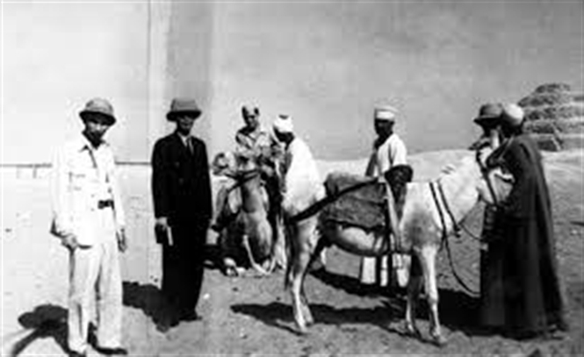
Mặt trận nhân dân Á - Phi đoàn kết với Việt Nam
Củng cố mỗi quan hệ đoàn kết hữu nghị
Bác Hồ đến thăm kim tự tháp Ai Cập – năm 1946

Slide 10
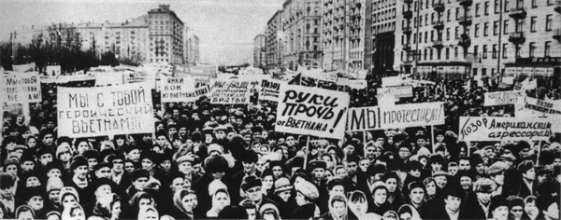
Mặt trận nhân dân thế giới đoàn kết với VN chống đế quốc xâm lược
Tranh thủ sự đồng tình của các nước chủ nghĩa xã hội, bạn bè quốc tế để tạo thế dựa cho cách mạng viêt nam.
Ngày 8-2-1965, nhân dân Thủ đô Mát-xcơ-va (Liên Xô) mít-tinh ủng hộ nhân dân Việt Nam.

Slide 11
5.2. Tư tưởng Hồ Chí Minh về đoàn kết quốc tế 5.2.3. Nguyên Tắc Đoàn Kết

Slide 12

Đoàn kết trên cơ sở thống nhất mục tiêu và lợi ích, có lý, có tình
Place your screenshot here
Đoàn kết trên cơ sở thống nhất mục tiêu và lợi ích
Nhờ đặt cách mạng Việt Nam trong bối cảnh chung của Thời đại kết hợp lợi ích của cách mạng Việt Nam với trào lưu cách mạng thế giới và nhận thức về nghĩa vụ của Việt Nam đối với sự nshiệp cách mạng chung của nhân dân tiến bộ trên thế giới

Slide 13
Đối với phong trào cộng sản và công nhân quốc tế,
Giương cao ngọn cờ độc lập dân tộc gắn liền với chủ nghĩa xã hội, thực hiện đoàn kết thống nhất trên nền tảng chủ nghĩa Mac- Lenin và chủ nghĩa quốc tế vô sản
Giương cao ngọn cờ hòa bình trong công lý

Slide 14
Đối với các dân tộc trên thế giới
“Là một nước ở Đông-Nam Á. Chúng ta hết lòng ủng hộ cuộc đấu tranh chính nghĩa của các khu vực này chống lại sự xâm lược và nô dịch của chủ nghĩa đế quốc , chủ nghĩa thực dân cũ và mới” - Tôn trọng độc lập , chủ quyền và toàn vẹn lãnh thổ , quyền tự quyết-hợp tác, hữu nghị
- Làm bạn với tất cả các nước dân chủ không gây thù oán với một ai

Slide 15
Đối với các lực lượng tiến bộ trên thế giới
Dân Việt Nam không muốn đổ máu , dân Việt Nam yêu chuộng hòa bình
Ngọn cờ hòa bình trong công lý là tư tưởng bất di bất dịch của Hồ Chí Minh
Chính sách ngoại giao : thân thiện với tất cả các nước dân chủ trên thế giới để giữ gìn hòa bình
Phân biệt rõ bạn và thù trong 2 cuộc kháng chiến

Slide 16
5.3. Vận dụng tư tưởng Hồ Chí Minh về đại đoàn kết dân tộc và đoàn kết quốc tế trong giai đoạn hiện nay 5.3.1. Quán triệt tư tưởng Hồ Chí Minh về đại đoàn kết toàn dân tộc và đoàn kết quốc tế trong hoạch định chủ trương, đường lối của Đảng

Slide 17
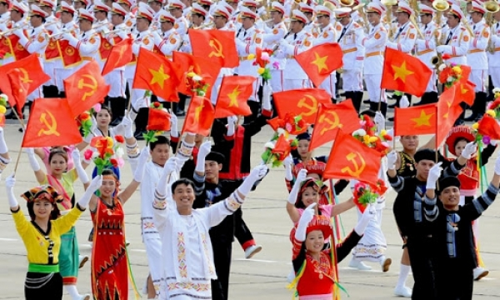

Phải khơi dậy và phát huy đến mức cao nhất sức mạnh dân tộc, và sức mạnh quốc tế, trong đó đặt lợi ích dân tộc, của đất nước lên hàng đầu, lấy đó làm cơ sở để xây dựng các chủ trương, chính sách kinh tế - xã hội.

Slide 18
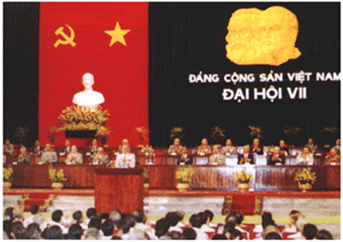
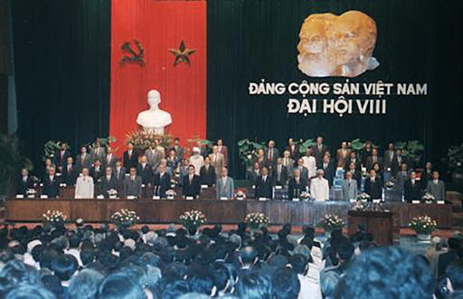
Các Đại hội Đảng tiếp theo tiếp tục bổ sung nhấn mạnh hơn vai trò, tầm quan trọng của đoàn kết dân tộc trong thời đại mới
Ngày ngày 2-11- 1993 Bộ Chính trị Trung ương Đảng khóa VII đã ra Nghị quyết 07/NQ-TW “Về đại đoàn kết dân tộc và tăng cường Mặt trận dân tộc thống nhất”.
Tại Đại hội đại biểu toàn quốc lần thứ VIII của Đảng (tháng 6-1996), vấn đề đại đoàn kết toàn dân tộc đã được đặt ở một tầm cao mới, nhằm phát huy sức mạnh của toàn dân trong thời kỳ công nghiệp hoá, hiện đại hoá đất nước.

Slide 19
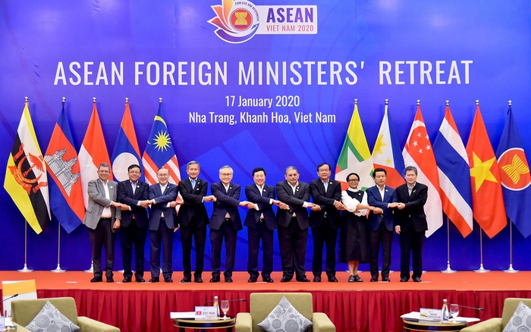
Qua hơn 30 năm đổi mới, tư tưởng đoàn kết quốc tế của Chủ tịch Hồ Chí Minh, đã được Đảng ta vận dụng một cách sáng tạo trong việc hoạnh định chủ trương, đường lối
Từ tuyên bố “muốn là bạn” (Đại hội Đảng lần thứ VII), “sẵn sàng là bạn” (Đại hội Đảng lần thứ VIII), “là bạn và đối tác tin cậy” (Đại hội Đảng lần thứ IX) đến Đại hội Đảng lần thứ XII, Đảng ta khẳng định: “Quan hệ đối ngoại hội nhập quốc tế ngày càng sâu rộng, có hiệu quả. Vì thế, uy tín quốc tế của nước ta tiếp tục được nâng cao”.

Slide 20
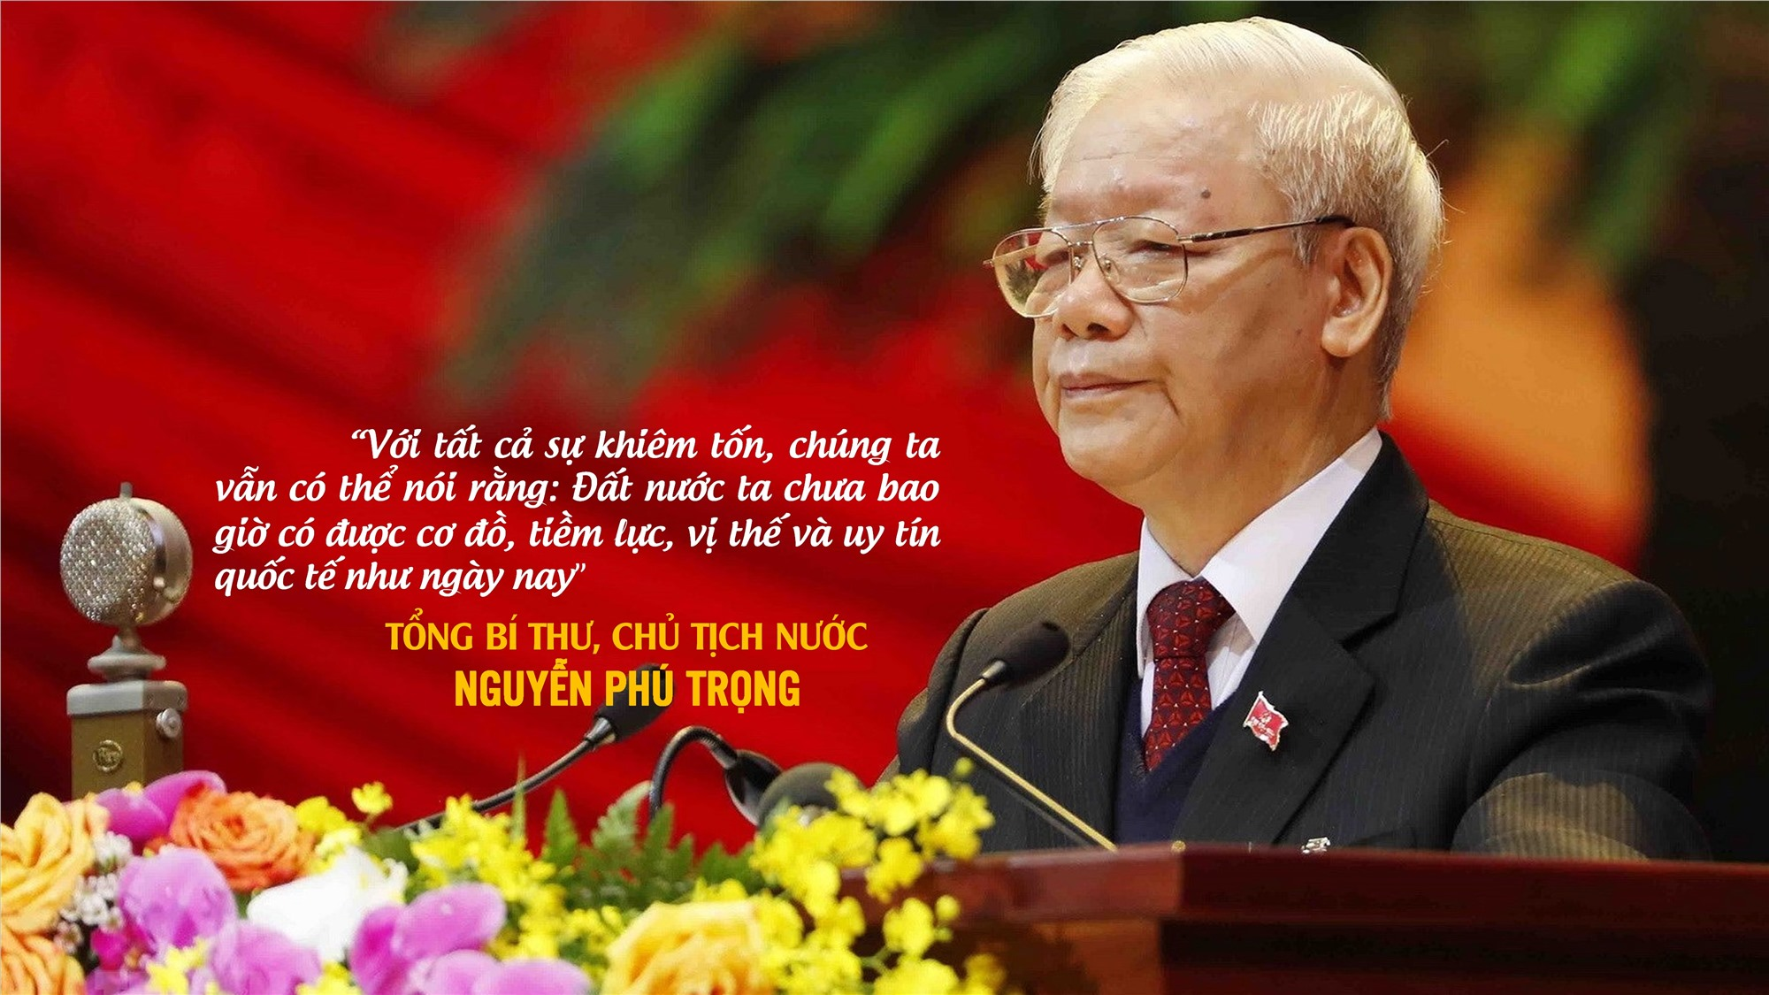
Đại hội đại biểu Đảng toàn quốc lần thứ XIII khẳng định rằng đất nước ta chưa bao giờ có được cơ đồ, tiềm lực, vị thế quốc tế như ngày nay.

Slide 21
5.3. Vận dụng tư tưởng Hồ Chí Minh về đại đoàn kết dân tộc và đoàn kết quốc tế trong giai đoạn hiện nay 5.3.2. Xây dựng khối đại đoàn kết toàn dân tộc trên nền tảng liên minh công - nông - trí dưới sự lãnh đạo của Đảng

Slide 22
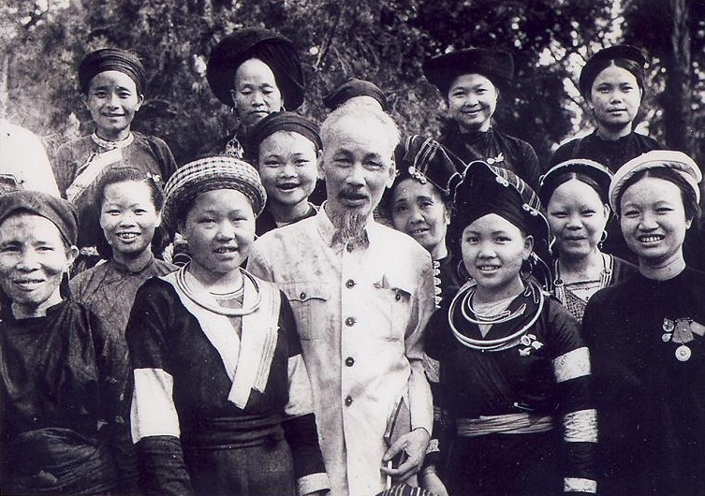

Đại đoàn kết dân tộc trở thành quan điểm xuyên suốt đường lối chiến lược của Đảng Cộng sản Việt Nam trong cách mạng dân tộc dân chủ nhân dân cũng như trong cách mạng xã hội chủ nghĩa
Đại Mặt trận dân tộc thống nhất càng rộng rãi thì liên minh công - nông - trí càng mạnh, sự lãnh đạo của Đảng càng vững.

Slide 23

Để tiếp tục tăng cường khối đại đoàn kết toàn dân tộc trong thời gian tới, cần thực hiện tốt một số vấn đề cơ bản sau:
Tục tiếp tục đẩy mạnh tuyên truyền để các cấp, ngành, lực lượng nhận thức sâu sắc về sự cần thiết phải tăng cường khối đại đoàn kết toàn dân tộc hiện nay
Tăng cường quan hệ mật thiết giữa nhân dân với Đảng, Nhà nước, tạo sinh lực mới của khối đại đoàn kết toàn dân tộc
Tăng cường sự lãnh đạo của Đảng, quản lý của Nhà nước và tiếp tục thể chế hóa các quan điểm, đường lối, chính sách của Đảng về đại đoàn kết toàn dân tộc
Giải quyết tốt quan hệ lợi ích giữa các giai cấp, tầng lớp xã hội; kết hợp hài hòa lợi ích cá nhân, lợi ích tập thể và toàn xã hội
Kiên quyết đấu tranh với các quan điểm sai trái, thù địch, phá hoại, chia rẽ khối đại đoàn kết toàn dân tộc.

Slide 24
5.3. Vận dụng tư tưởng Hồ Chí Minh về đại đoàn kết dân tộc và đoàn kết quốc tế trong giai đoạn hiện nay 5.3.3. Đại đoàn kết toàn dân tộc phải kết hợp với đoàn kết quốc tế

Slide 25
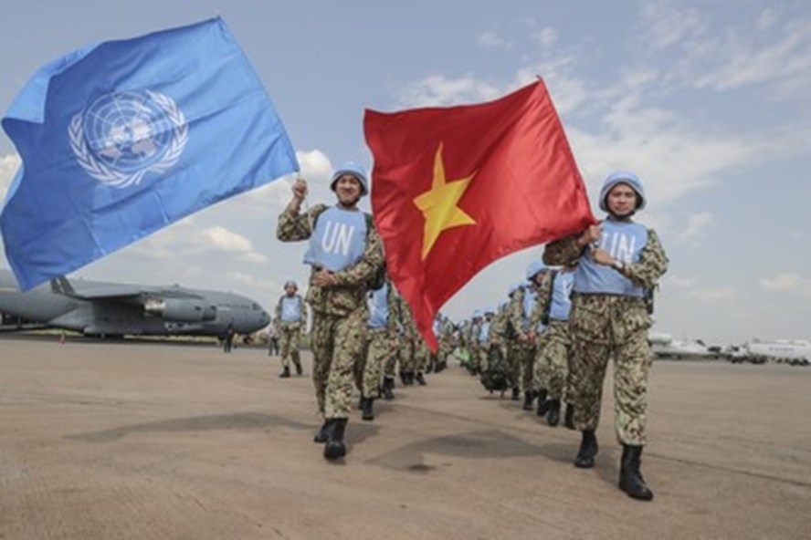
Trong giai đoan cách mạng hiện nay, phải nhất quán coi cách mạng Việt Nam là một bộ phận không thể tách rời của cách mạng thế giới, tiếp tục đoàn kết ủng hộ các phong trào cách mạng, các xu hướng và trào lưu tiến hộ của thời đại vì các mục tiêu hòa bình, độc lập dân tộc, dân chủ và tiến bộ xã hội
Việt Nam tham gia lực lượng gìn giữ hòa bình Liên hợp quốc từ năm 2014

Slide 26
Kết Luận
Tư tưởng Hồ Chí Minh về đoàn kết, hợp tác quốc tế đã phát huy hiệu quả to lớn trong công cuộc đấu tranh giành độc lập dân tộc và bảo vệ Tổ quốc Việt Nam, góp phần tích cực vào cuộc đấu tranh vì hòa bình, tiến bộ của nhân dân thế giới. Ngày nay, mặc dù quan hệ quốc tế và tình hình Việt Nam đã thay đổi căn bản, nhưng những quan điểm trung tâm của Hồ Chí Minh về đoàn kết, hợp tác quốc tế vẫn có giá trị thời sự, và tiếp tục được quán triệt và thấm sâu vào mọi chủ trương, chính sách đối ngoại của Đảng và Nhà nước Việt Nam, tạo nền tảng vững chắc cho nước nhà hội nhập quốc tế một cách hiệu quả

Slide 27
Danh mục tài liệu tham khảo
1. Nguyễn Phúc Luân: Ngoại giao Hồ Chí Minh - Lấy chí nhân thay cường bạo, Nxb. Công an nhân dân, Hà Nội, 2003.
2. Hồ Chí Minh: Toàn tập, 15 tập, Nxb. Chính trị quốc gia, Hà Nội, 2011.
3. Nguyễn Dy Niên: Tư tưởng ngoại giao Hồ Chí Minh, Nxb. Chính trị quốc gia, Hà Nội, 2002.
4. Phùng Hữu Phú (Chủ biên): Chiến lược đại đoàn kết Hồ Chí Minh, Nxb. Chính trị quốc gia, Hà Nội, 1995.
5. Song Thành: Hồ Chí Minh – Nhà tư tưởng lỗi lạc, Nxb. Lý luận chính trị, Hà Nội, 2005.
6. Lê Văn Yên: Hồ Chí Minh với chiến lược đoàn kết quốc tế trong cách mạng giải phóng dân tộc, Nxb. Chính trị quốc gia, Hà Nội, 2010

Slide 28
THANK You!
Any questions?

